Slide 1
Battle Among the Ruins
Проект по теме “Pygame”
Выполнил:
Фёдор Пацай и Шепурев Степан
Руководитель:
Захаров Дмитрий Владимирович
Северодвинск, 2024

Slide 2
Цель и задачи
Создать игровое поле/карту
A
Создать игровой процесс
B
Добавить музыку для интересной обстановки
C
Объединить все пункты в одну цельную игру и исправить ошибки
D

Slide 3
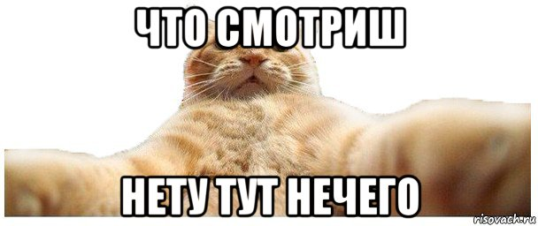
Сюжет и цель игры

Slide 4
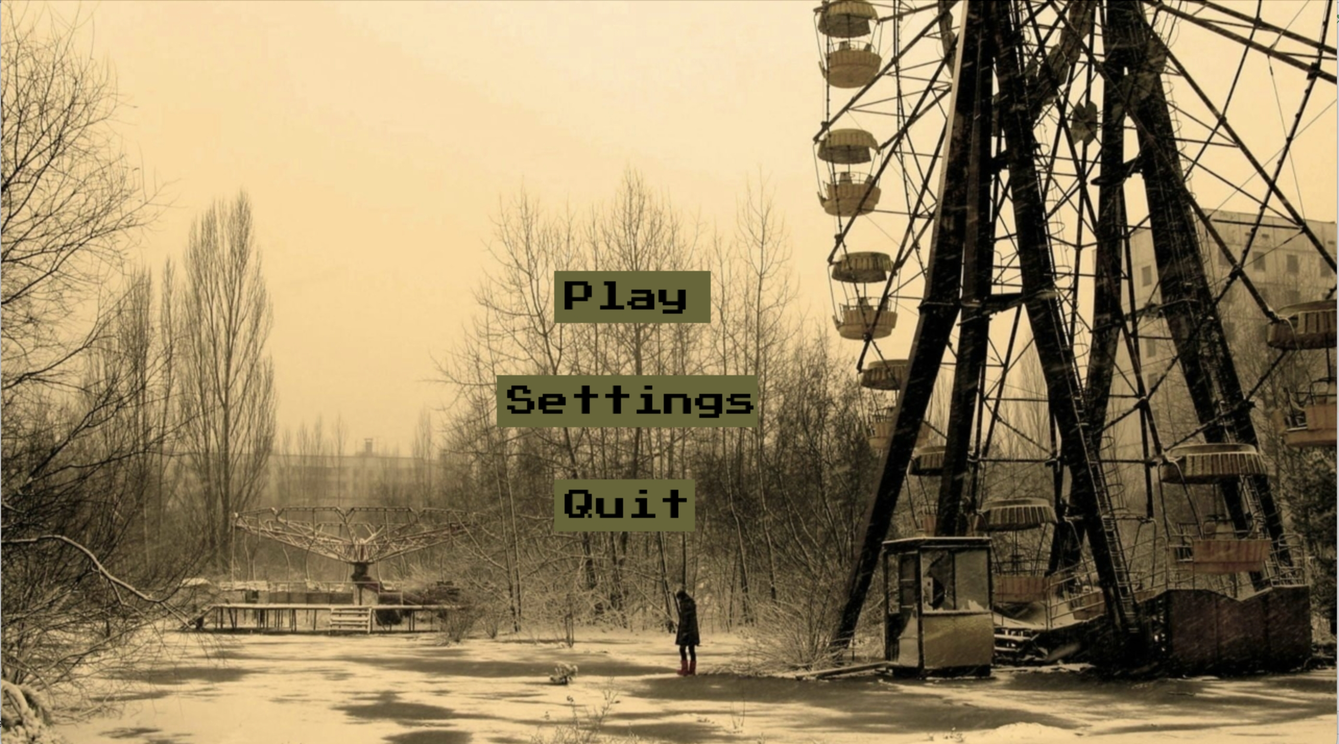
Пользовательский интерфейс
Меню

Slide 5
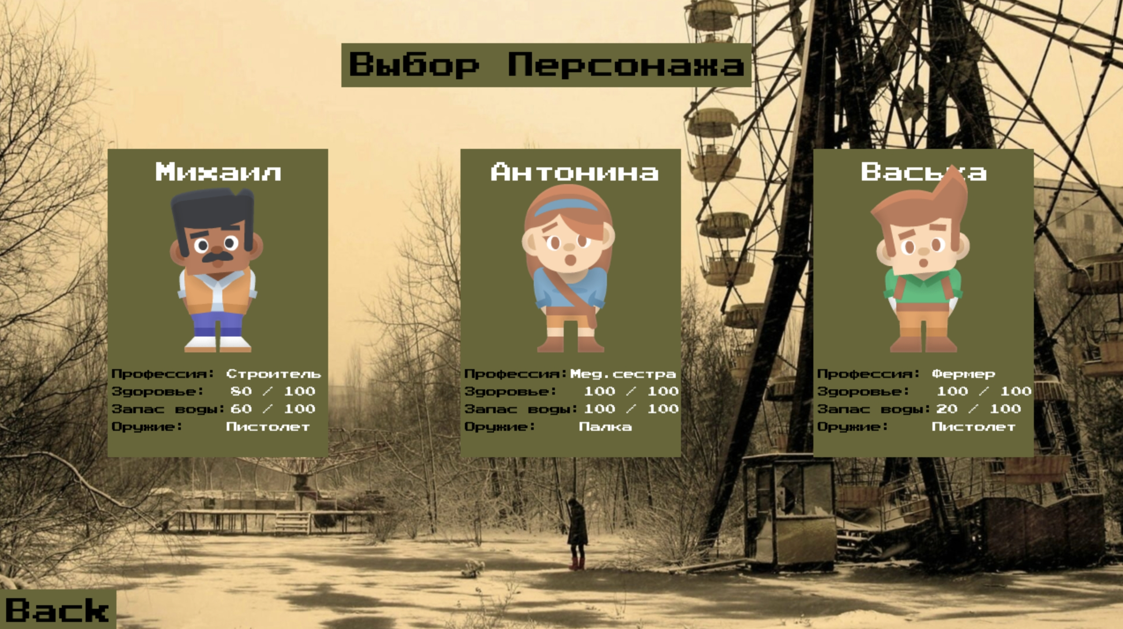
Пользовательский интерфейс
Выбор персонажа

Slide 6
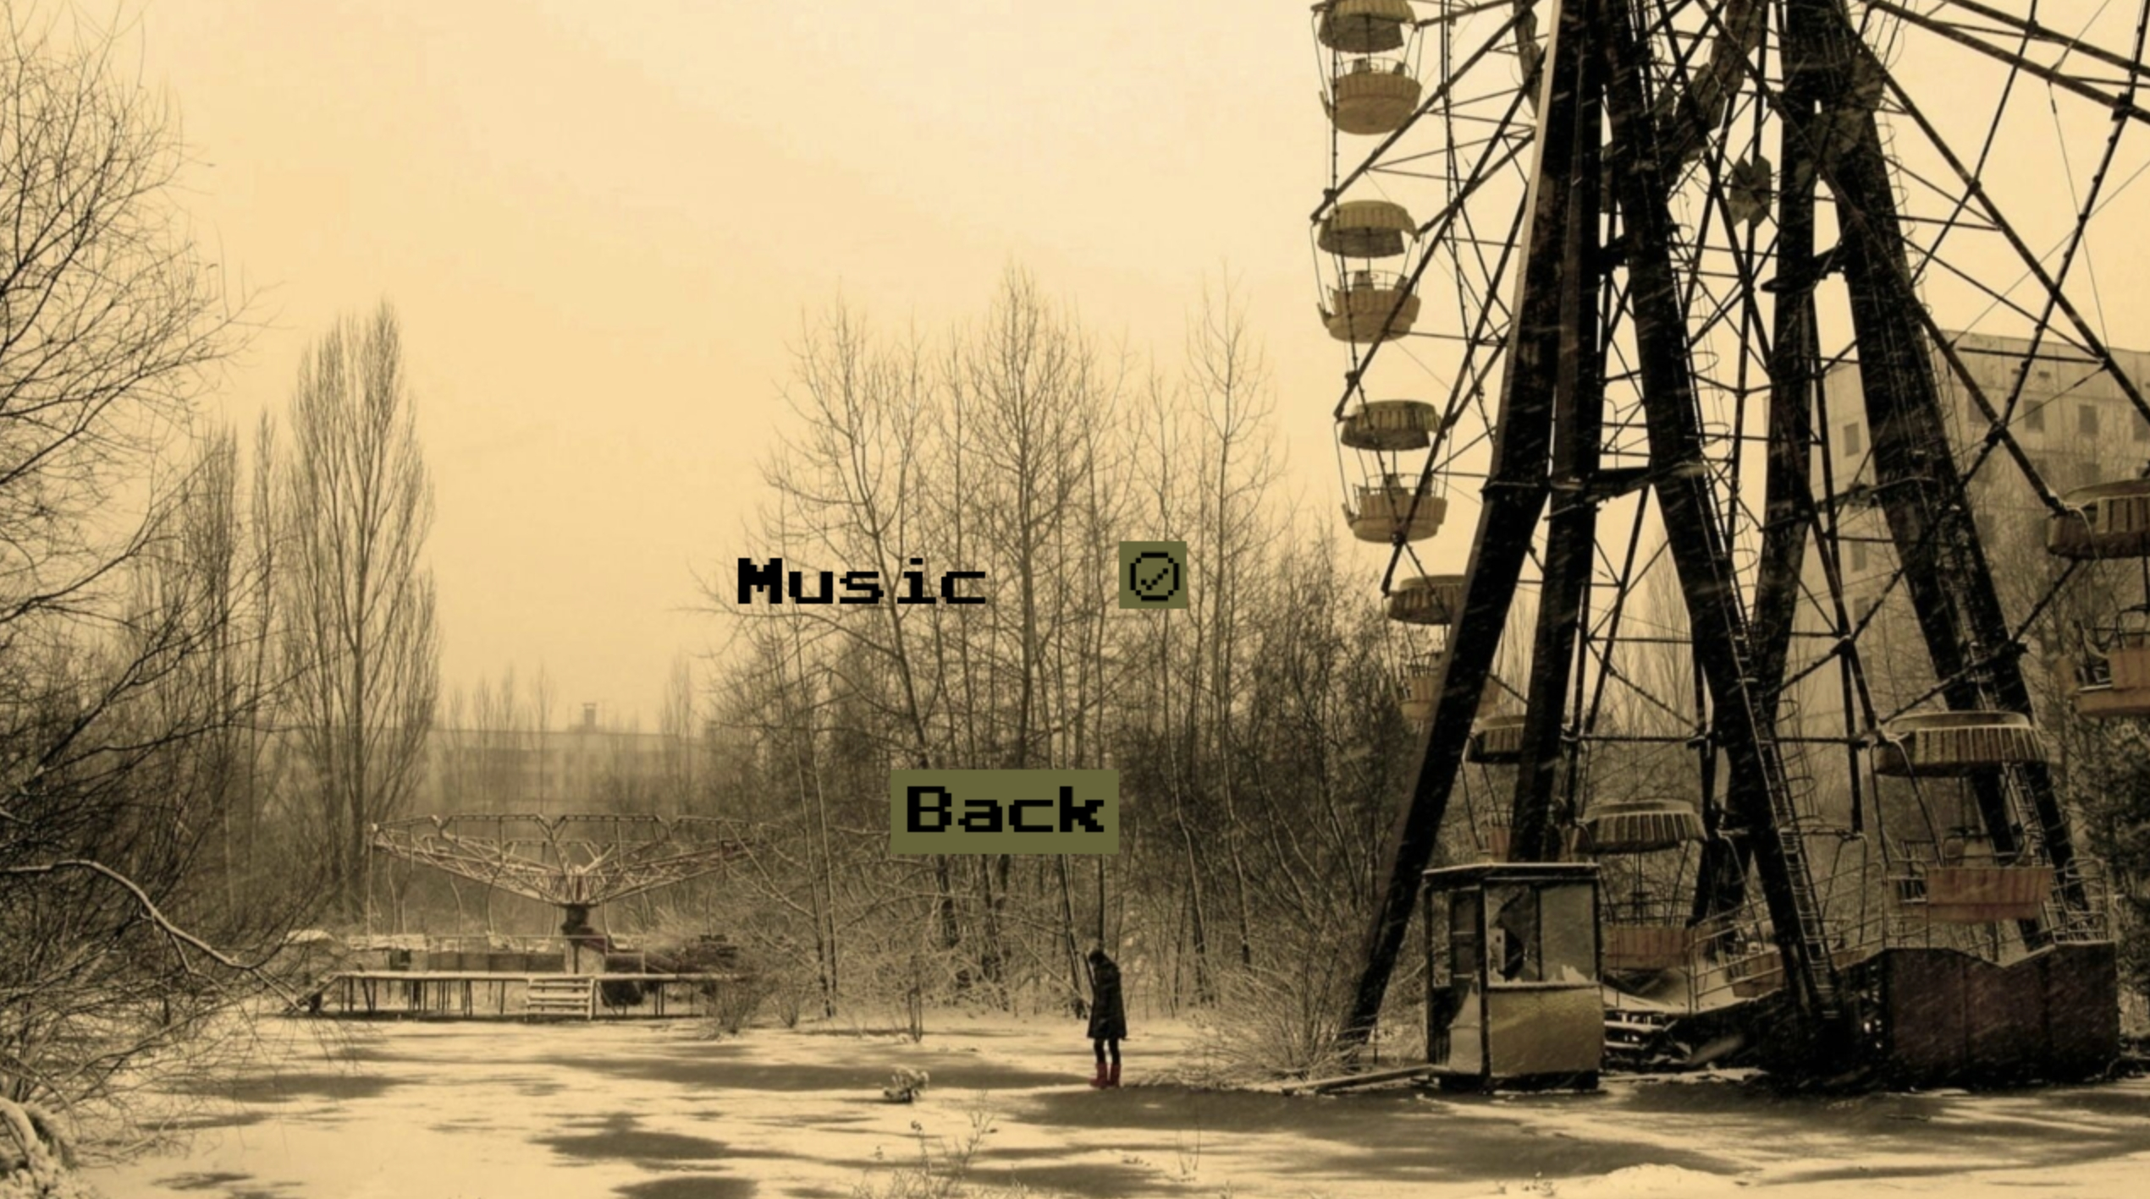
Пользовательский интерфейс
Настройки

Slide 7
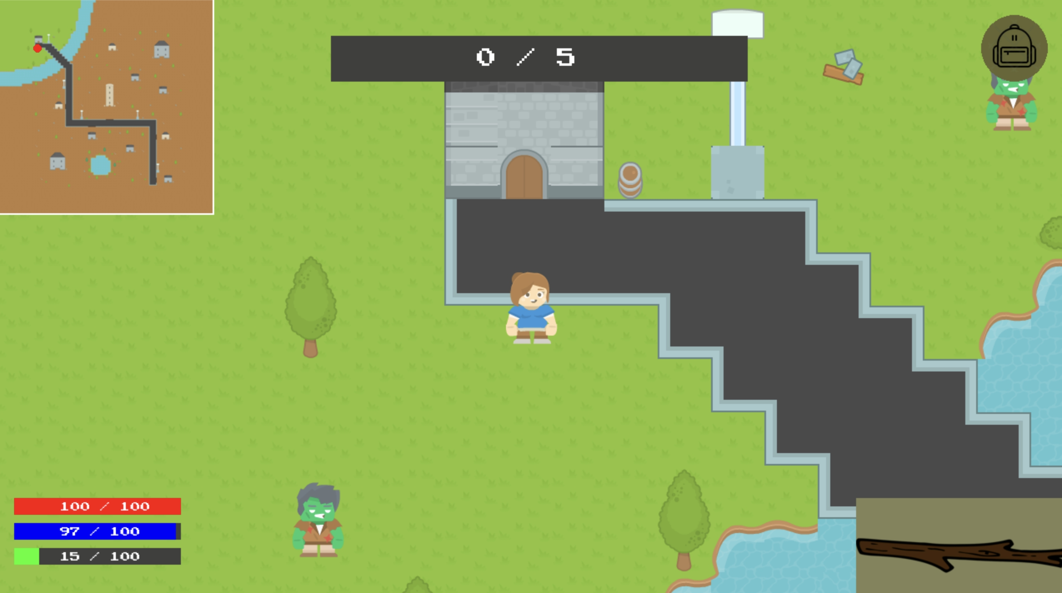
Пользовательский интерфейс
Интерфейс

Slide 8
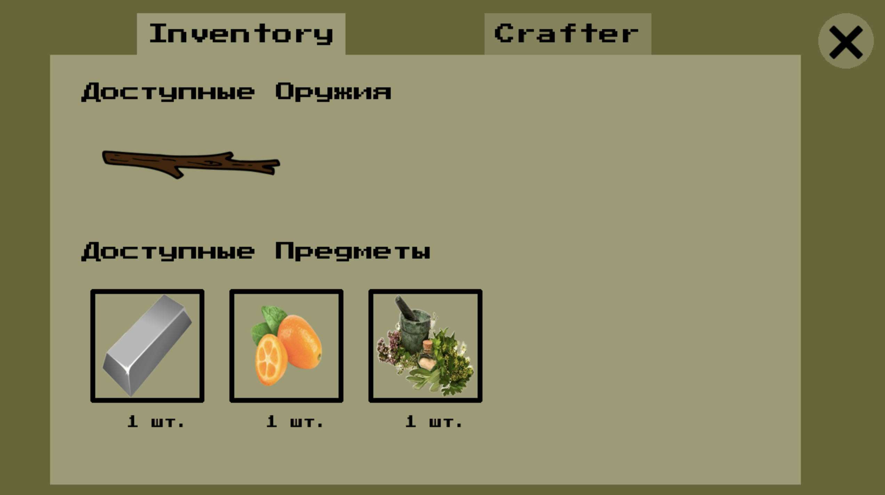
Пользовательский интерфейс
Инвентарь

Slide 9
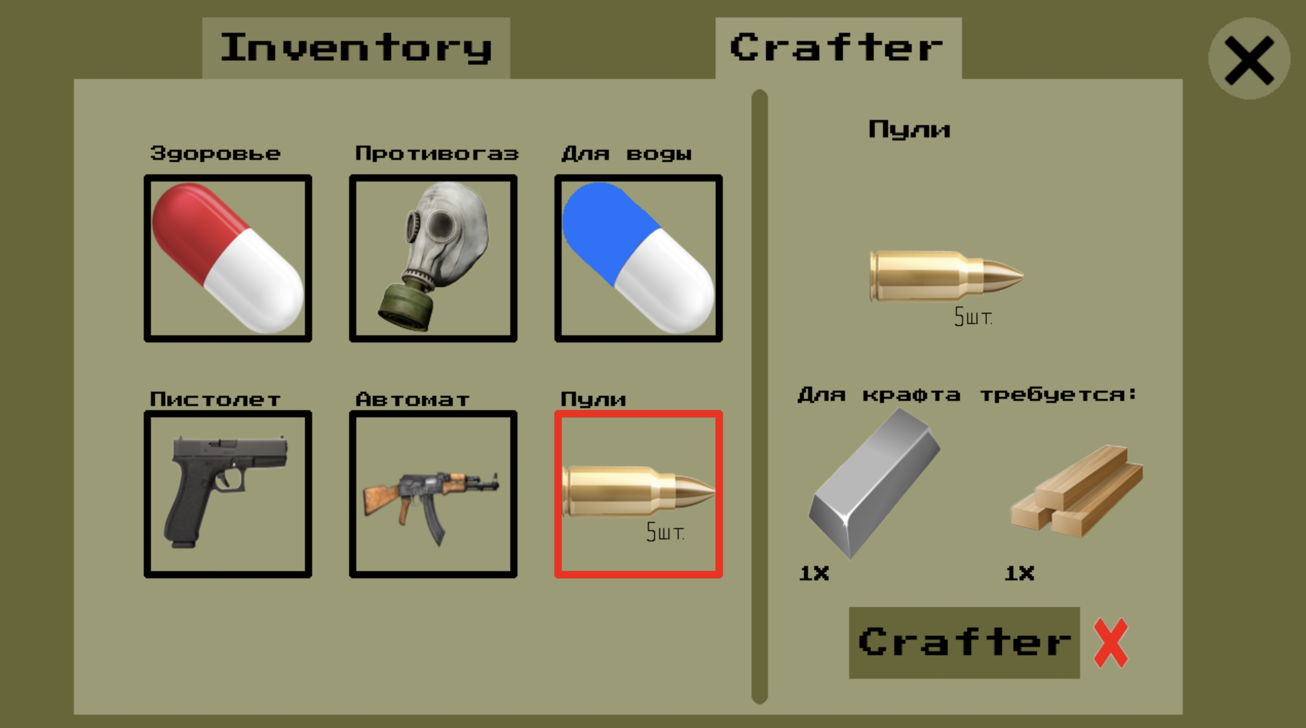
Пользовательский интерфейс
Крафтер

Slide 10
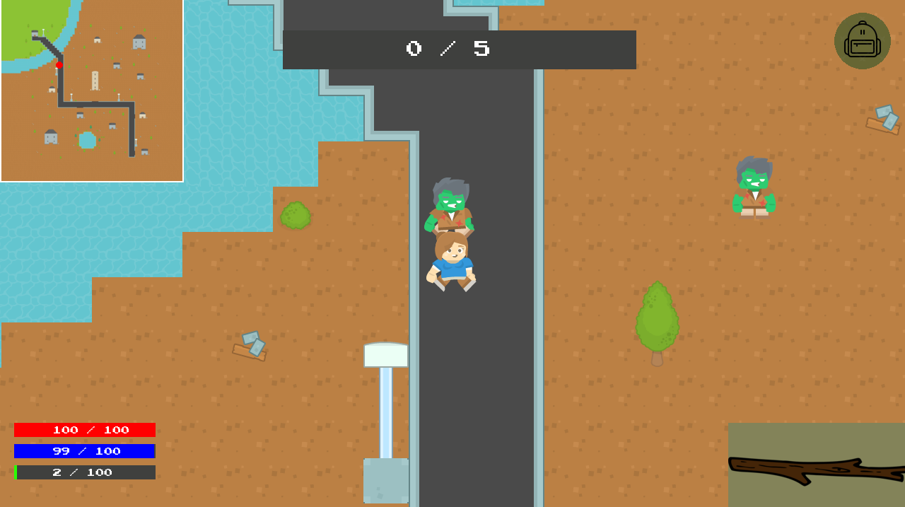
Игровой процесс
Атака зомби

Slide 11
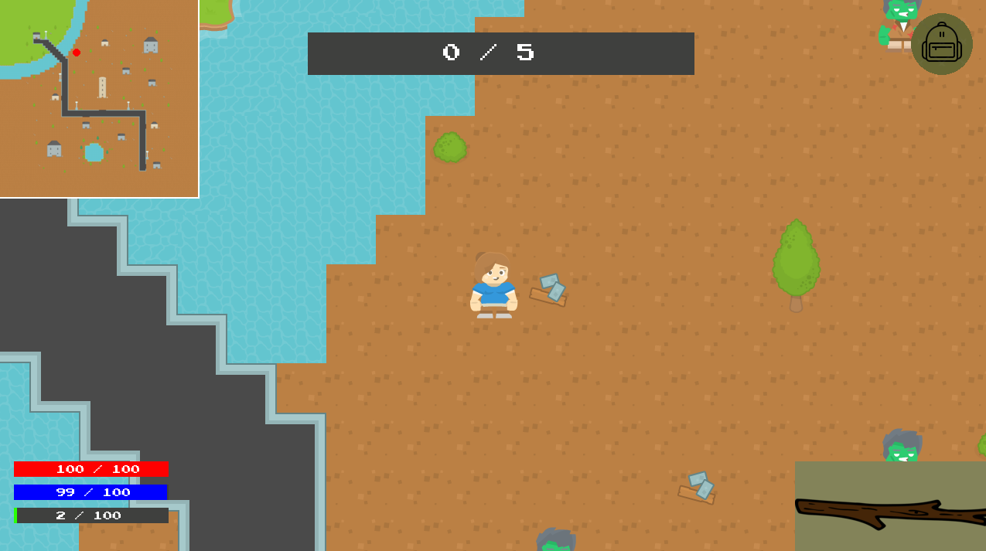
Игровой процесс
Обыскать/Миникарта/Воспоминания

Slide 12
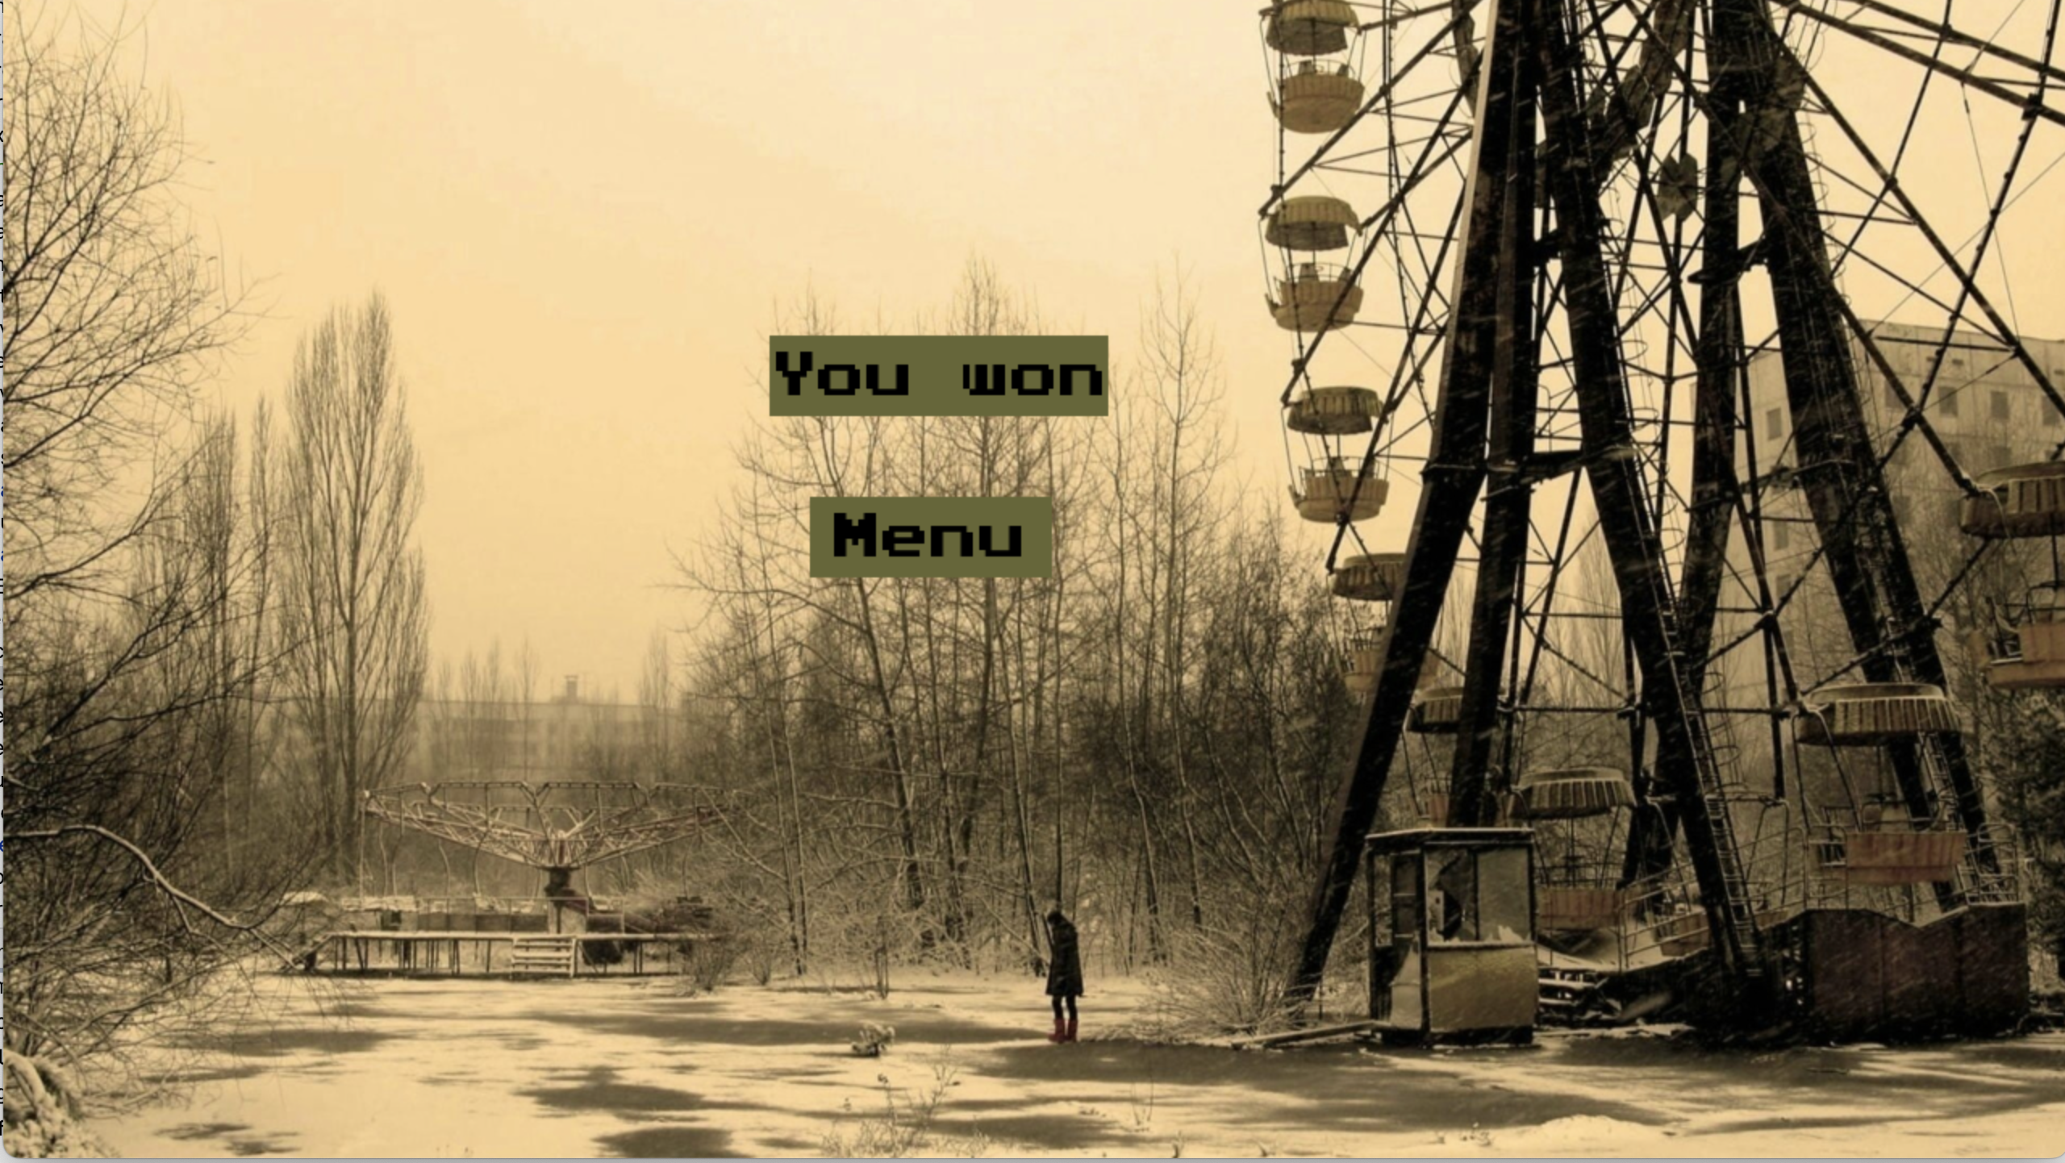

Игровой процесс
Поражение/Победа

Slide 13
Используемые библиотеки и инструменты
PyGame, sys, random
Документация по PyGame: https://pythonist.ru/pygame-tutorial/
По вопросам: https://stackoverflow.com/ | https://qna.habr.com/
Музыка: https://zaycev.net/
Для работы с изображениями: https://www.resizepixel.com/
Конвертер для всего: https://convertio.co/

Slide 14
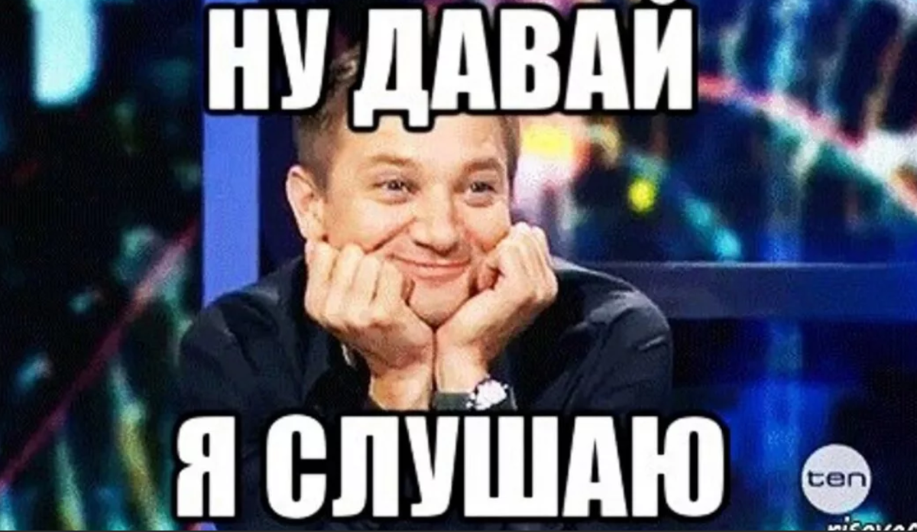
Заключение

Slide 15
